Slide 1
Συζήτηση πάνω στο πώς διδάσκω …
… με αφορμή κάποια κείμενα που περιγράφουν διδακτικές πρακτικές
Αναστάσιος Μάτος

Slide 2
Τι είναι το Πρόγραμμα Σπουδών
ένα διάγραμμα (κατάλογος) από επιδιώξεις (σκοπούς) της διδασκαλίας της διδακτέας ύλης κατά εκπαιδευτική βαθμίδα ή σχολικό τύπο, τάξη και γνωστικό αντικείμενο (μάθημα).
οι κατευθυντήριες γραμμές / το περιεχόμενο της διδακτικής διαδικασίας (διδασκαλίας και μάθησης) / οι ανατροφοδοτικές διαδικασίες (αξιολόγηση του αποτελέσματος διδασκαλίας και μάθησης).
απαντά στα ερωτήματα ποια ύλη, για ποιο σκοπό, σε ποια τάξη και με ποια σειρά πρέπει να διδαχθεί ή ποιες γνώσεις πρέπει να μεταδοθούν στους μαθητές μιας συγκεκριμένης σχολικής βαθμίδας (π.χ. δημοτικό σχολείο ή γυμνάσιο) ή ενός συγκεκριμένου σχολικού τύπου (π.χ. γενικό ή τεχνικό-επαγγελματικό λύκειο).
Θα βρείτε τα πάντα εδώ: http://ebooks.edu.gr/ebooks/v2/ps.jsp

Slide 3
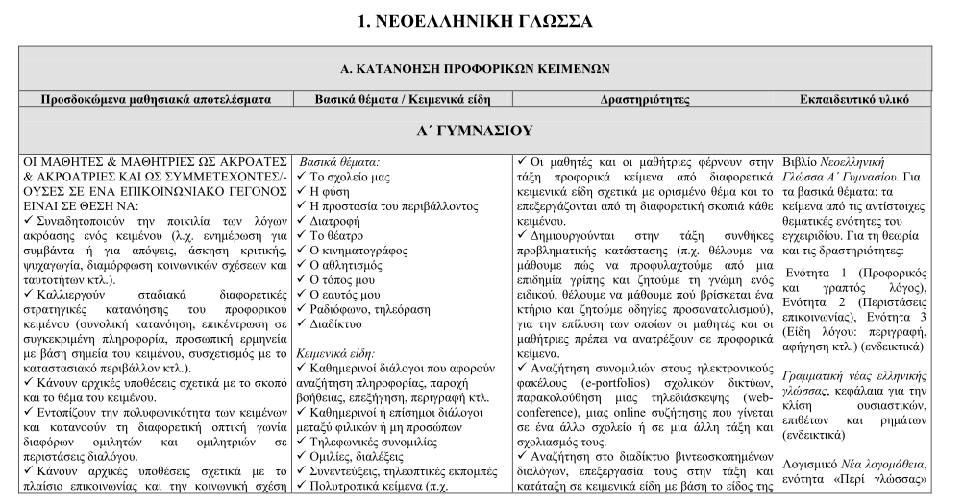
Υλοκεντρικά vs. στοχοκεντρικά προγράμματα σπουδών

Slide 4
διδακτικό υλικό: τι είναι;
Εγχειρίδιο
Λογισμικό
Ψηφιακός χώρος
Εικόνες
Αντικείμενα
…
…
(θεωρητικά): τα πάντα αρκεί να ενταχθούν στη στοχοθεσία και στο είδος των δραστηριοτήτων που προτείνονται από το Πρόγραμμα Σπουδών
χρειάζεται διδακτική αναπλαισίωση (τι είναι;)

Slide 5
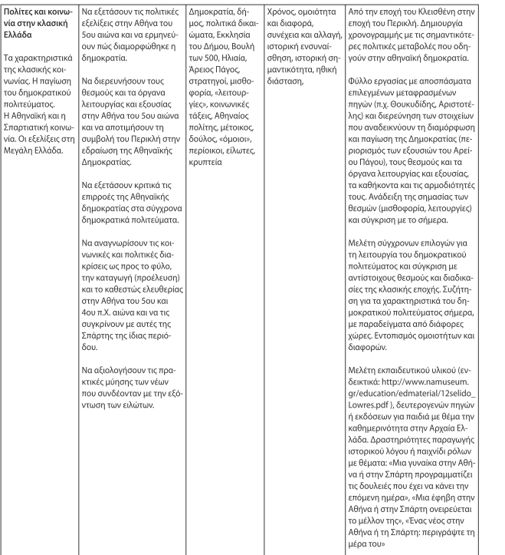
Τι είναι δραστηριότητες
Συναρτώνται με τους διδακτικούς στόχους κάθε ενότητας (όχι με τους γενικούς σκοπούς)

Slide 6
Γιατί ομαδοσυνεργατική
Με μία φράση:
Επειδή με βάση τον Vygotsky ο άνθρωπος
«μαθαίνει με τους άλλους» και
«με τα εργαλεία»
Κι επειδή οι λεγόμενες ήπιες δεξιότητες (soft skills) είναι απαραίτητο στοιχείο γραμματισμού για τον πολίτη του 21^{ου} αιώνα

Slide 7
Γιατί ψηφιακά
Μόνον «εάν το άλογο οδηγεί την άμαξα»
Όχι εάν η άμαξα σέρνει το άλογο)
Επειδή ο βασικός γραμματισμός σήμερα περιλαμβάνει την ψηφιακότητα (είναι δηλαδή η νέα εγγραμματοσύνη)
Επειδή πρόκειται για τα εργαλεία με τα οποία οι νέοι/νέες σήμερα:
Γράφουν, διασκεδάζουν, κοινωνικοποιούνται, φλερτάρουν, μαλώνουν, ενημερώνονται, εργάζονται, μαθαίνουν, παίζουν, αναζητούν εργασία, πουλούν, αγοράζουν, επηρεάζουν, επηρεάζονται, ασκούν καλλιτεχνικές δραστηριότητες … … … …
Συνεπώς εάν δεν εξοικειωθούν με αυτά απλώς μένουν αγράμματοι / ες

Slide 8
Γιατί κέντρο @ μαθητ@ς – όχι το μάθημα
Επειδή όποιος/α δεν συμμετέχει ενεργά στην διαδικασία της μάθησης δεν μαθαίνει
Στόχος η συνειδητή συμμετοχή τ@ μαθητ@ σε όλη τη διαδικασία της μάθησης. Σε κάθε διδασκαλία πρέπει να λαμβάνεται υπόψη:
τι πρέπει να μαθαίνει @ μαθητ@ς
τι ενδιαφέρεται να μάθει @ μαθητ@ς
τι μπορεί να μαθαίνει @ μαθητ@ς
πως και πότε πρέπει να το μαθαίνει
Ο/ η εκπαιδευτικός:
παρακολουθεί / καθοδηγεί / ενθαρρύνει την έκφραση απόψεων, τη συμμετοχή σε συζήτηση, την επιλογή του πλάνου εργασίας.

Slide 9
Η τραξολίνη…
Είναι πολύ σημαντικό να γνωρίζει κανείς τι είναι η τραξολίνη. Η τραξολίνη είναι μια νέα μορφή ζιοντίνης η οποία μοντέλεται στην Κεριστιάνα. Οι Κεριστιανοί αποκεντώνουν μεγάλες ποσότητες φεβόρου και στη συνέχεια το βιστώνουν για να πελώσουν τραξολίνη. Στο μέλλον η τραξολίνη μπορεί να είναι ένα από τα πιο σημαντικά πτέρατα επειδή περιέχει τραξολακάτη.
Ερωτήσεις
Τι είναι η τραξολίνη;
Που μοντέλεται η τραξολίνη;
Πώς πελώνεται η τραξολίνη;
Γιατί είναι πολύ σημαντικό να γνωρίζει κανείς για την τραξολίνη;
Μπορείτε να συνοψίσετε το κείμενο με δικά σας λόγια;
Ελπίζω πως συμφωνούμε όλοι πως αυτό δεν είναι μάθηση

